Slide 1
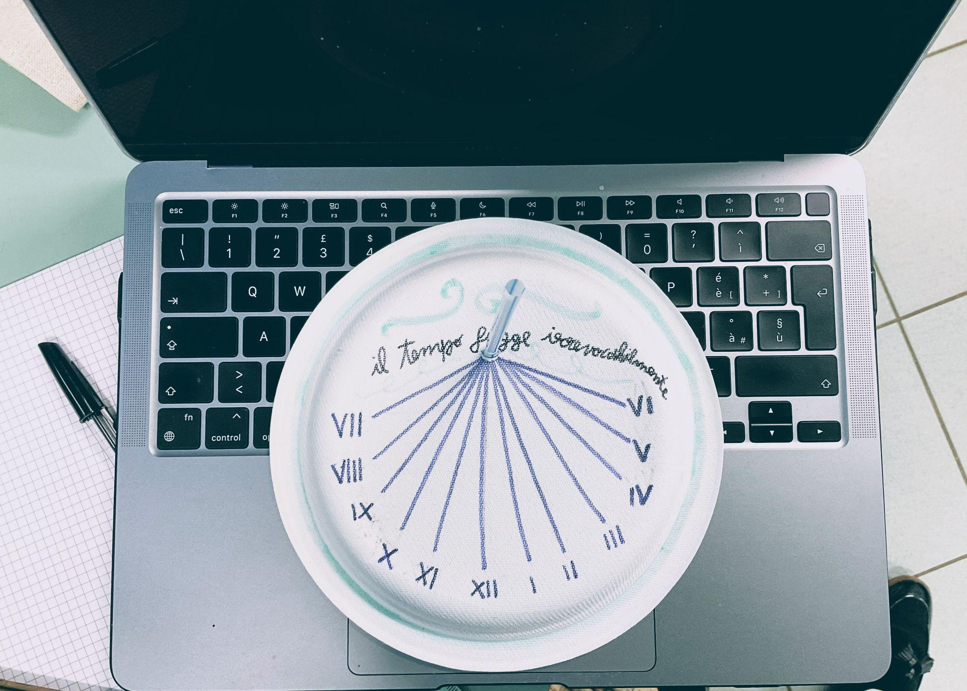
Un viaggio nel nostro Polo Tecnologico
Plesso Ordinario Tecnologico

Slide 2
ORGANIZZAZIONE
30 ore: Corso B - Ordinario “Sperimentazione Robotica Educativa”
MATTINA - da lunedì a venerdì dalle 7:55 alle 13:15
POMERIGGIO - 1 Pomeriggio, dalle 14:15 alle 16:01
INTERVALLO MENSA - dalle 13:15 alle 14:15
pomeriggi facoltativi tematici - 1 o 2 Pomeriggi, dalle 14:15 alle 16:01

Slide 3
Approccio: le 4P del pensiero creativo
PROJECT si lavora su progetti (e non su un problema astratto), questo permette di sviluppare maggiormente capacità ed abilità in un contesto più motivante. Gli esercizi diventano parte integrante del progetto, assumono un significato concreto e sono fra loro correlati. In questo modo il lavoro svolto è concreto, inoltre gli studenti imparano ad affrontare problemi non in modo superficiale o fine a sé stesso, bensì applicandoli al mondo reale e riescono a capire come applicare i medesimi approcci a problemi futuri.
PEERS colleghi, simili, pari; l’apprendimento creativo non è di tipo individuale, bensì è un’attività sociale. L’apprendimento è efficace quando c’è comunicazione, gli studenti scambiano idee e collaborano, si confrontano e condividono sia dubbi sia soluzioni.
PASSION
quando si lavora su progetti ci si appassiona e siamo disposti a lavorare più a lungo e più duramente cercando di dare il meglio di noi stessi.
PLAY
Per gamification si intende l’applicazione delle meccaniche e delle dinamiche di gioco a situazioni non di gioco con l’obiettivo di favorire l’interesse attivo degli utenti e il loro coinvolgimento, di incoraggiare lo svolgimento di un’attività o l’acquisizione di un comportamento.giocare, divertirsi, ma anche suonare uno strumento …

Slide 4
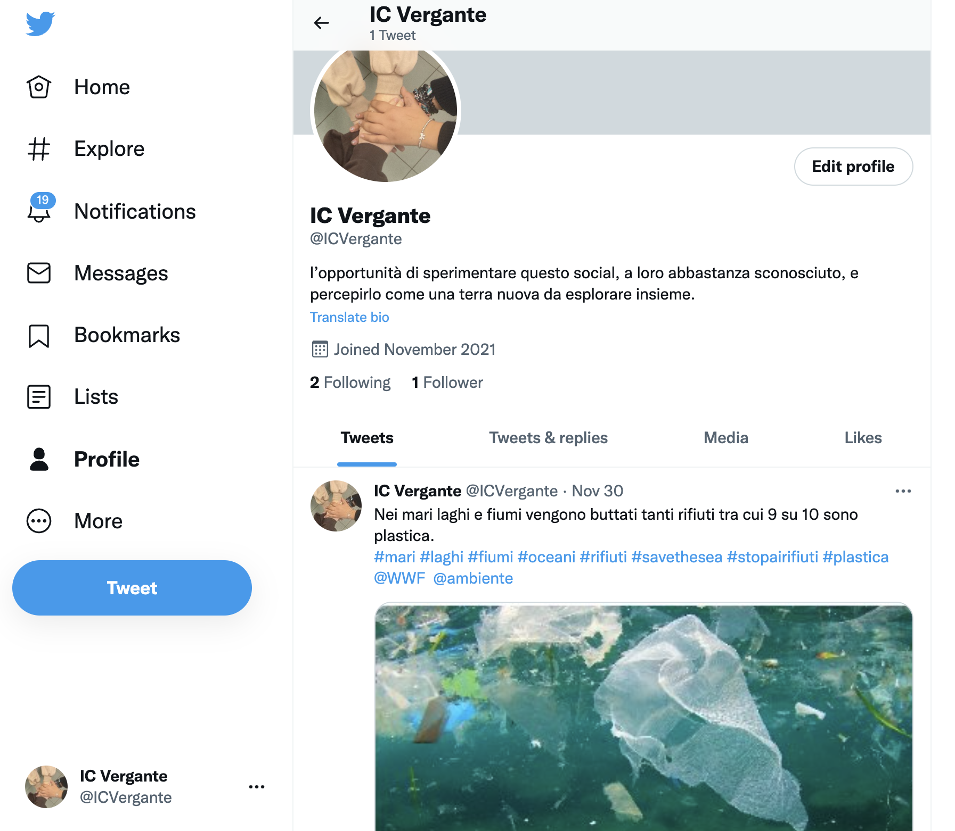
Laboratori curriculari
1
2
3
Servizi
CodeWeek
Laboratori Curriculari
MBOT - programmazione
SCRATCH - italiano, inglese, digitale
CSFirst
Lego Educational
CLIL - inglese, scienze, geografia, storia, arte
il CUBO
Rete JAZZ
progetto di psicologia scolastica a disposizione degli alunni
orientamento classi terze
SOCIAL

Slide 5
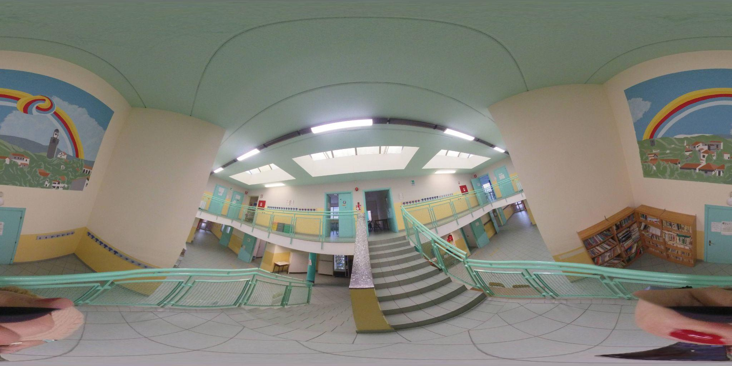
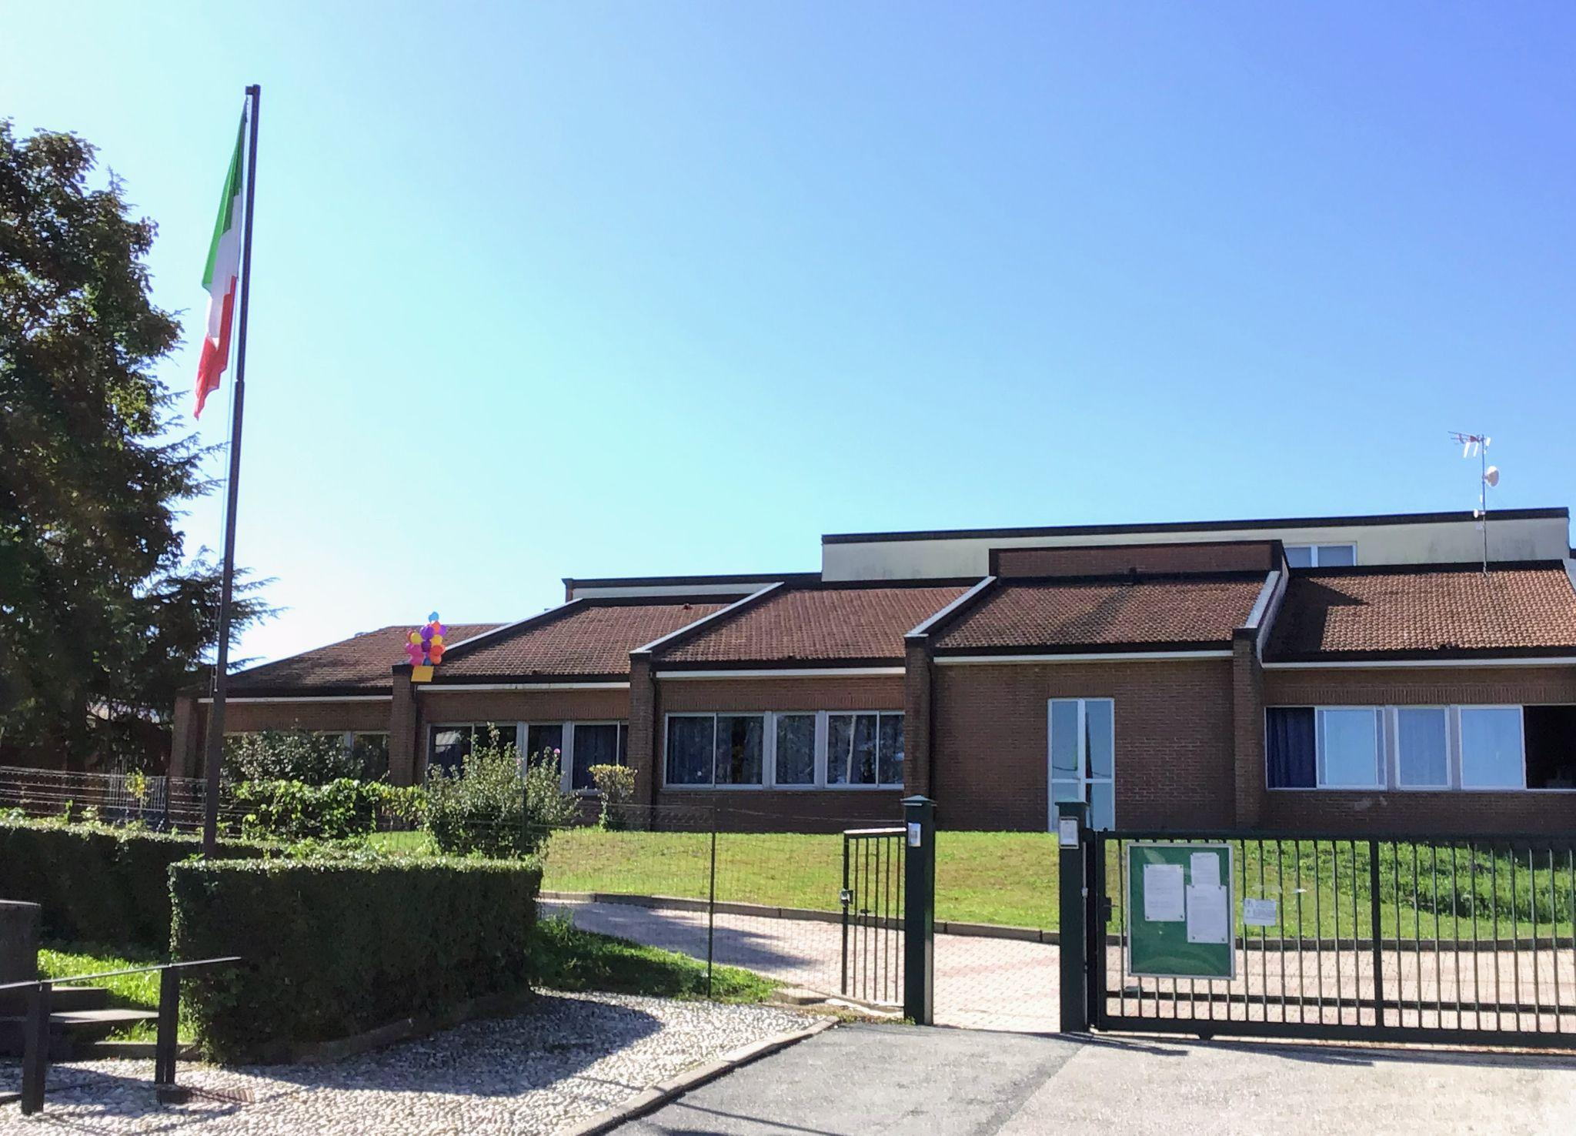
Il nostro IC

